Slide 1
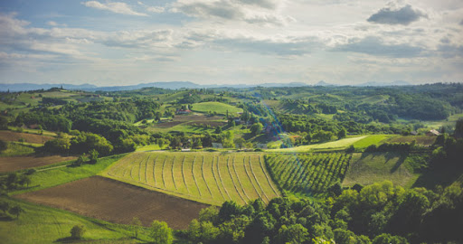
MOJ ZAVIČAJ
IZRADILA: ŽELJKA VIDOVIĆ BALIĆ

Slide 2
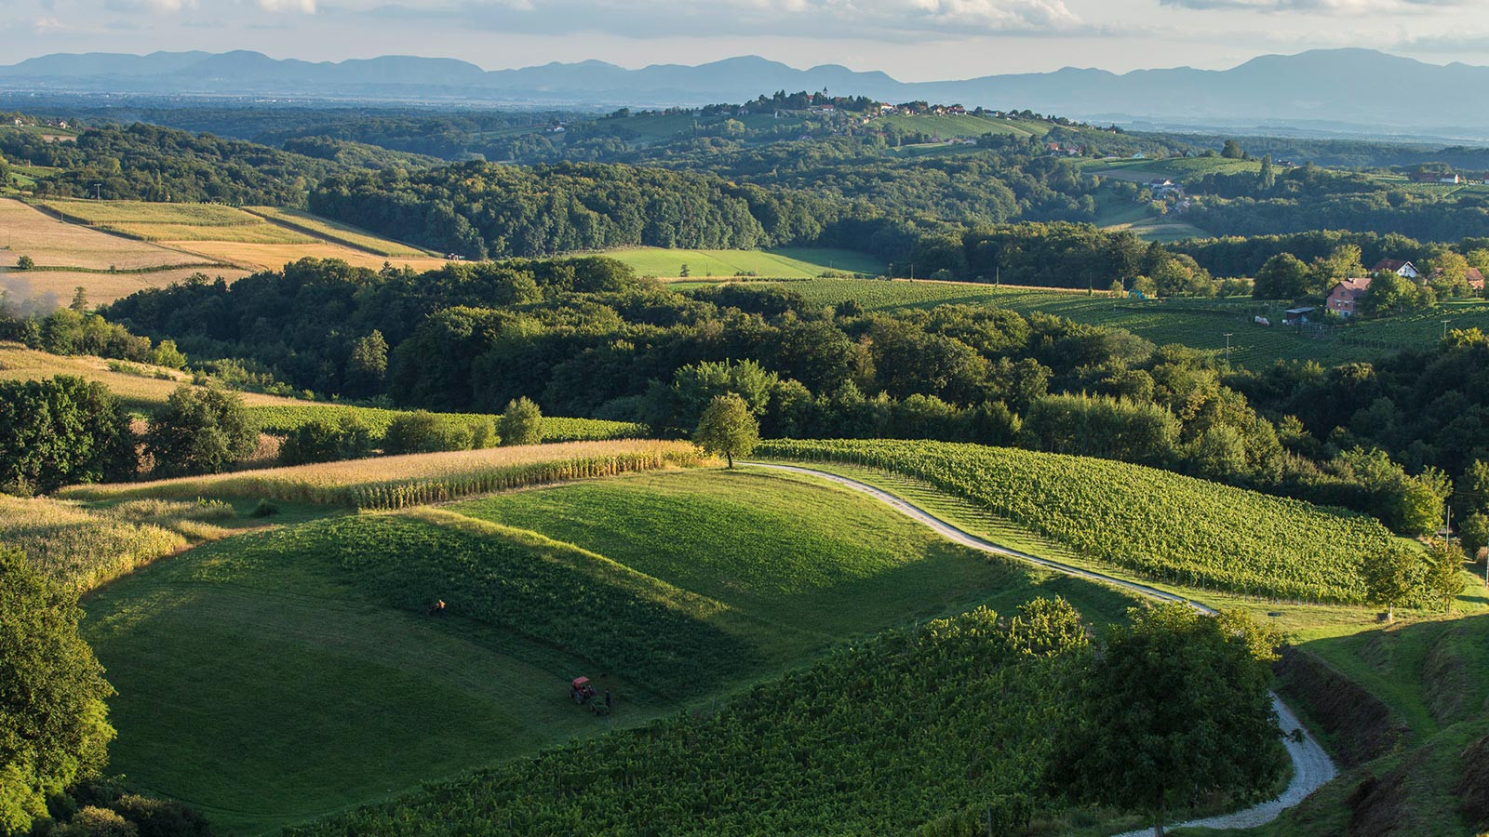
MOJ ZAVIČAJ ZOVE SE MEĐIMURJE

Slide 3
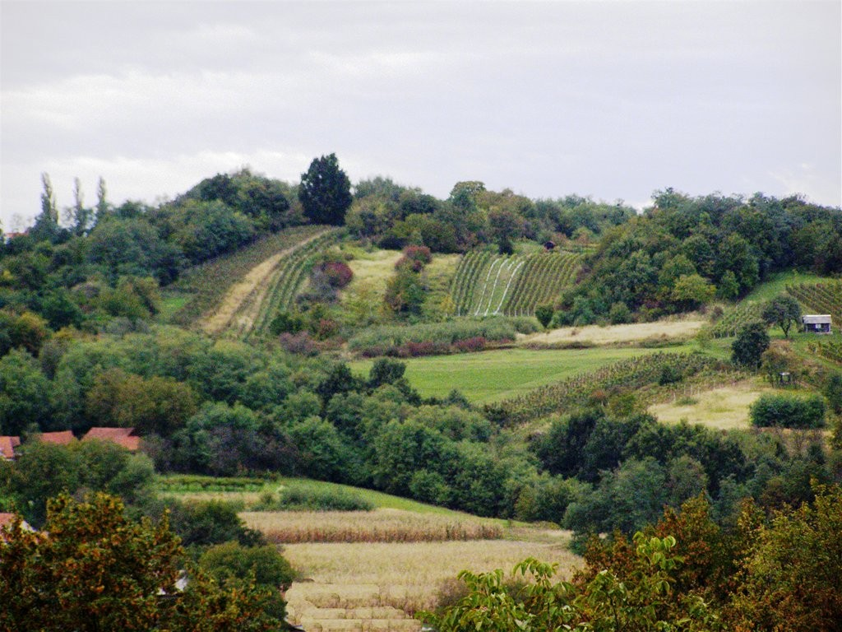
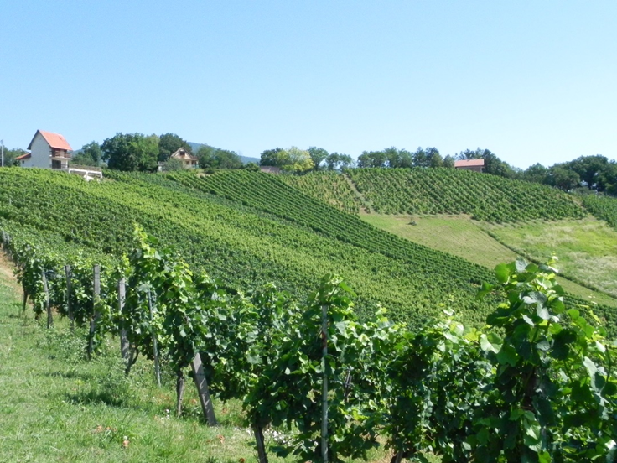
Međimurje ima:
BRDOVITI DIO

Slide 4
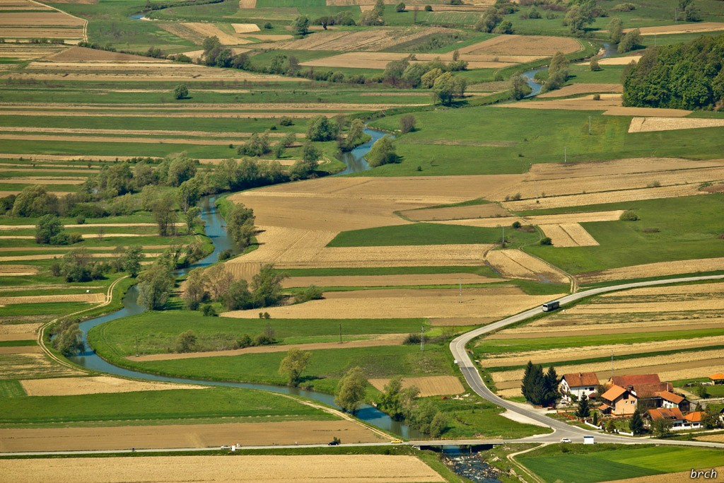
NIZINSKI DIO

Slide 5
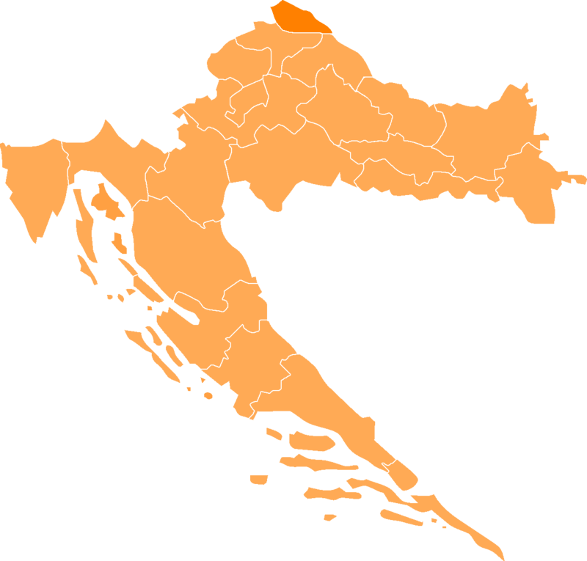
sjever
zapad
istok
NALAZI SE NA SJEVERU HRVATSKE
jug

Slide 6
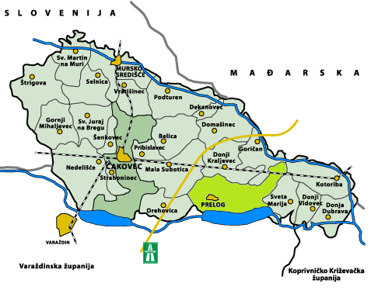
NAŠA ŽUPANIJA ZOVE SE MEĐIMURSKA ŽUPANIJA ILI MEĐIMURJE

Slide 7
Međimurje graniči
SA SLOVENIJOM
SA MAĐARSKOM
S VARAŽDINSKOM ŽUPANIJOM
S KOPRIVNIČKO – KRIŽEVAČKOM ŽUPANIJOM

Slide 8
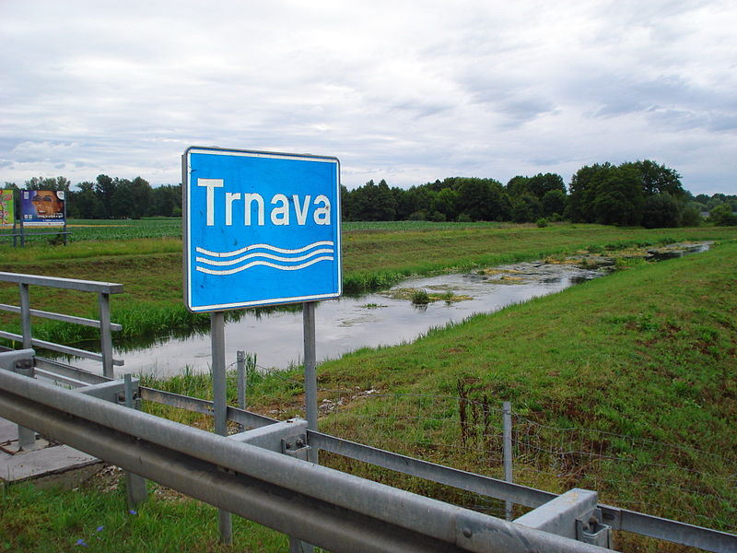
Međimurje ima dvije rijeke:
MURU I DRAVU
POTOK TRNAVA

Slide 9
Međimurje ima 3 grada:
ČAKOVEC
PRELOG
MURSKO SREDIŠĆE
IMA I PUNO MALIH NASELJA ILI SELA: VRATIŠINEC, DEKANOVEC, BELICA, NEDELIŠĆE, KOTORIBA,

Slide 10
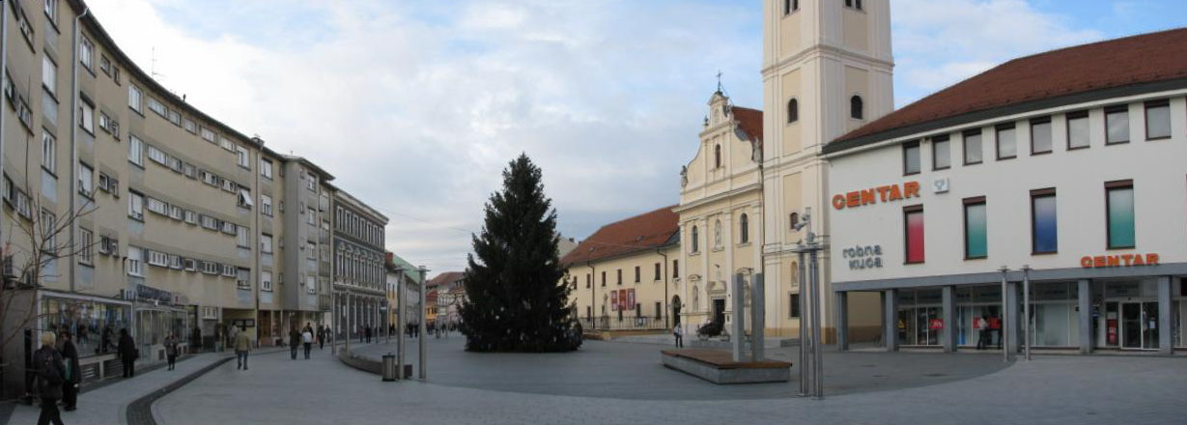
Čakovec

Slide 11
Prelog

Slide 12
Mursko Središće

Slide 13
NAŠ ŽUPAN ZOVE SE MATIJA POSAVEC

Slide 14
ZGRADA MEĐIMURSKE ŽUPANIJE

Slide 15
ZASTAVA I GRB

